Slide 1
Introduction into Software Process and Management
Seminar Software Engineering
WS09/10
Dimitar Simeonov
simeonov@inf.uni-konstanz.de

Slide 2
Introduction into Software Process and Management
WS09/10
Outline
    Software Engineering
      Vorgehensmodelle
      Projektmanagement
      Katastrophen von Software Engineering

Slide 3
Introduction into Software Process and Management
WS09/10
Was ist Software Engineering?
Darunter versteht man die Anwendung von Prinzipien, Methoden und Techniken auf den Entwurf and die Implementierung von Programmen and Programmsystemen.
Ist Software Engineering Kunst?
Der Begriff Software−Engineering steht für die Auffassung, dass die Erstellung, Anpassung und Wartung von Programmsystemen kein künstlerischer, sondern vorwiegend ein ingenieurmäßig ablaufender Prozess ist.

Slide 4
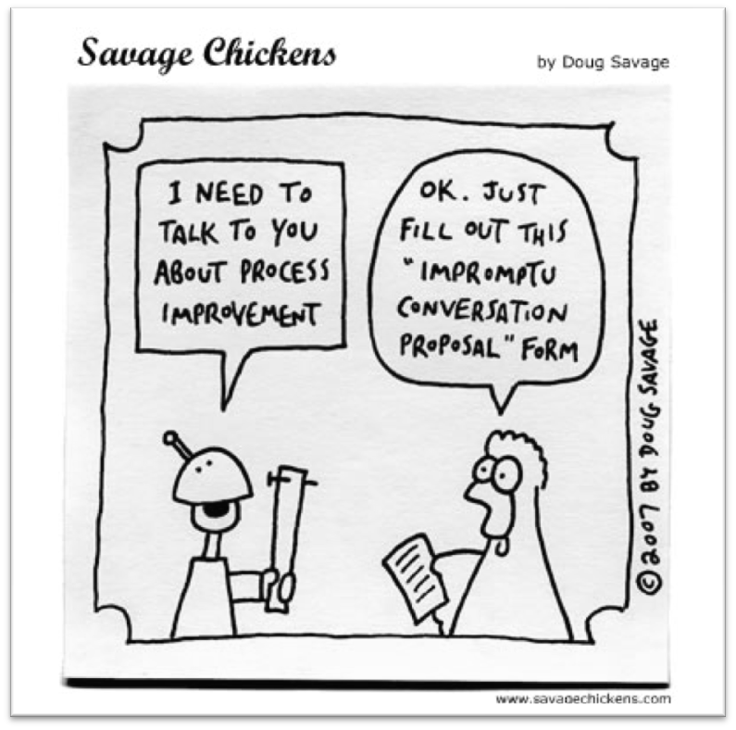
Introduction into Software Process and Management
WS09/10
Software Process
Notes:
Wieso ist Software Project Management so schwer?

Slide 5
Introduction into Software Process and Management
WS09/10
Was ist ein Softwareprozess?
Software Processes dienen zur Steuerung einer Softwareentwicklung von der Konzeption bis zum Einsatz im Echtbetrieb inklusive der im Echtbetrieb anfallenden Änderungen einer Software.
Phasen im Entwicklungsprozess:
  Software specification
  Software design and implementation
  Software validation
  Software evolution

Slide 6
Introduction into Software Process and Management
WS09/10
Was ist ein Vorgehensmodell?
Vorgehensmodelle spalten einzelne Aktivitäten auf verschiedene Phasen im Entwicklungsprozess auf.
NB: Vorgehensmodelle unterscheiden sich wesentlich in ihrem Detaillierungsgrad!
Notes:
Ot Knigata!

Slide 7
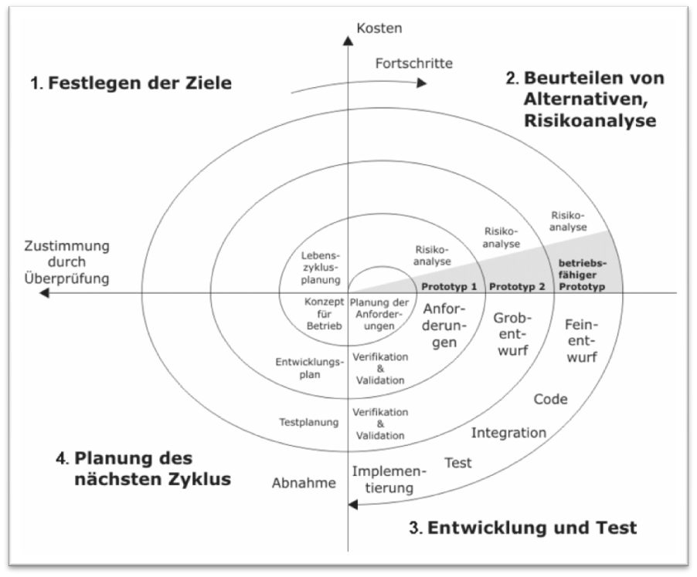
Introduction into Software Process and Management
WS09/10
Spiralmodell
Notes:
Das Spiralmodell fasst den Entwicklungsprozess im Software-Engineering als iterativen Prozess auf, wobei jeder Zyklus in den einzelnen Quadranten folgende Aktivitäten enthält:
Festlegung von Zielen, Identifikation von Alternativen und Beschreibung von Rahmenbedingungen
Evaluierung der Alternativen und das Erkennen, Abschätzen und Reduzieren von Risiken, z. B. durch Analysen, Simulationen oder Prototyping
Realisierung und Überprüfung des Zwischenprodukts
Planung des nächsten Zyklus der Projektfortsetzung.

Slide 8
Introduction into Software Process and Management
WS09/10
Spiralmodell
Eigenschaften:
  Klärung der Ziele, Alternativen und Randbedingungen
  Gegebenfalls Einsatz von Prototyping
  • Ablauf geeigneter Schritte, wie im Wasserfall-Modell
  • Review der abgelaufenen Phase und Planung der folgenden
Notes:
Das Wasserfallmodell ist ein lineares (nicht-iteratives) Vorgehensmodell in der Softwareentwicklung, bei dem der Softwareentwicklungsprozess in Phasen organisiert wird. Dabei gehen die Phasenergebnisse wie bei einem Wasserfall immer als bindende Vorgaben für die nächst tiefere Phase ein.

Slide 9
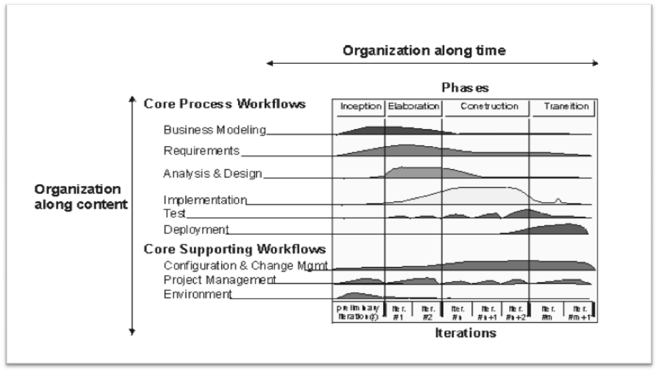
Introduction into Software Process and Management
WS09/10
Rational Unified Process
(RUP)

Slide 10
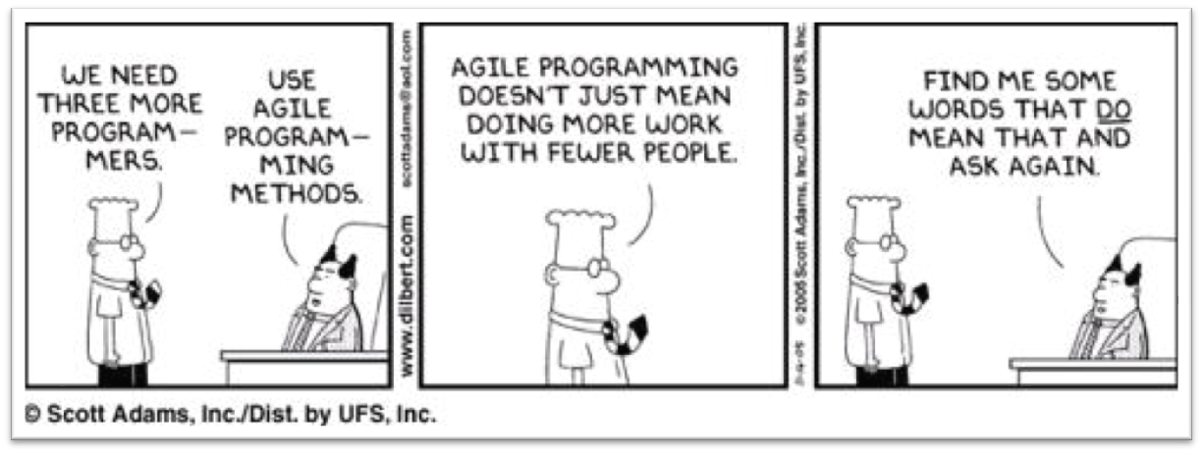
Introduction into Software Process and Management
WS09/10
Agile Methoden
Notes:
Die klassischen Methoden versuchen, einen grossen Teil des Software-Prozesses für ein grosse Zeitspann genau zu planen. Das funktioniert nur solange, bis sich etwas ändert. Dann müssen alle Pläne wieder angepasst werden.
Was charakterisiert eine agile Entwicklungsmethode? Die Entwicklung der Software erfolgt ß inkrementell (kleine Releases in kurzen Abständen) ß kooperativ (Kunde und Entwickler arbeiten die ganze Zeit mit enger Kommunikation zusammen) ß geradlinig (die Methode selbst ist einfach zu lernen und zu ändern) ß adaptiv (fähig, auch Änderungen im letzten Moment zu vollziehen)

Slide 11
Introduction into Software Process and Management
WS09/10
Prinzipien:
    Einbeziehung des Kunden
    Inkrementelle Auslieferung
    Menschen statt Prozesse
    Offen für Änderungen
    Einfachheit
Notes:
Die klassischen Methoden versuchen, einen grossen Teil des Software-Prozesses für ein grosse Zeitspann genau zu planen. Das funktioniert nur solange, bis sich etwas ändert. Dann müssen alle Pläne wieder angepasst werden.
Was charakterisiert eine agile Entwicklungsmethode? Die Entwicklung der Software erfolgt ß inkrementell (kleine Releases in kurzen Abständen) ß kooperativ (Kunde und Entwickler arbeiten die ganze Zeit mit enger Kommunikation zusammen) ß geradlinig (die Methode selbst ist einfach zu lernen und zu ändern) ß adaptiv (fähig, auch Änderungen im letzten Moment zu vollziehen)

Slide 12
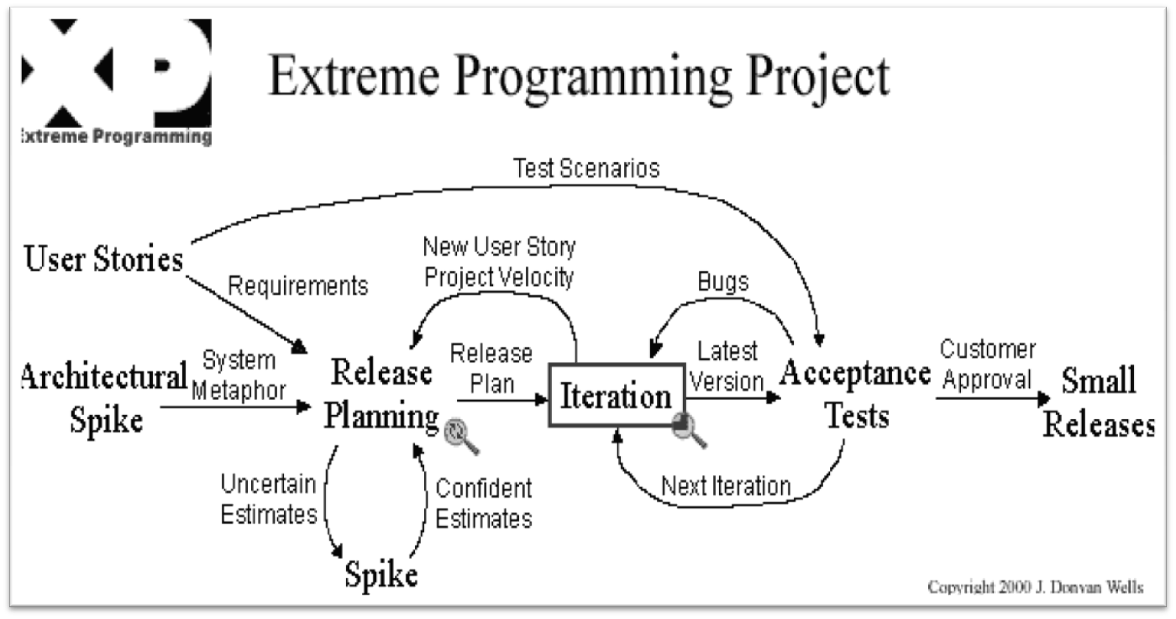
Introduction into Software Process and Management
WS09/10
  Extreme Programming
Notes:
Bei einem XP-process sind die Kinden unmittelbar daran beteiligt.

Slide 13
Introduction into Software Process and Management
WS09/10
Vier wesentliche Aktivitäten:
• Kodierung
• Testen
• Zuhören
• Design
Folgende fundamentale Prinzipien:
• Schnelles Feedback
• Einfachheit
• Inkrementelle Änderungen
• Änderbarkeit unterstützen
• Qualitativ hochwertige Ergebnisse.
Notes:
• Kodierung: Das System wird in kleinen Schritten inkrementell erweitert.
• Testen: Jedes Programmelement besitzt automatisierte Tests. Komponententests entstehen gemeinsam mit dem Code. Kunden schreiben funktionale.
• Zuhören: Kommunikation zwischen den Entwicklern, sowie mit dem Kunden ist essentiell.
• Design: Während der Design-Aktivität wird u.a. die Systemlogik organisiert. Ein explizites Modell oder Design-Dokument wird
aber nicht erstellt

Slide 14
Introduction into Software Process and Management
WS09/10
  Softwareprototypen
Exploratives Prototyping:
  zur Bestimmung der Anforderungen
  zur Beurteilung bestimmter Problemlösungen
  Konzentration auf die Funktionalitäten des Systems
  Ziel ist es nachzuweisen, dass Spezifikationen oder Ideen tauglich sind
Evolutionäres Prototyping:
  zur evolutionären Softwareentwicklung
  schrittweise Erweiterung der Funktionalität gemäß Feedback der zukünftigen
  Prototyp wird stets lauffähig gehalten
Experimentelles Prototyping:
  zu Forschungszwecken
  umfangreiche Problemanalyse und Systemspezifikation durchgeführt
  gewonnene Erkenntnisse können anschließend in einem richtigen Produkt verwertet werden
Notes:
Bei einem XP-process sind die Kinden unmittelbar daran beteiligt.

Slide 15
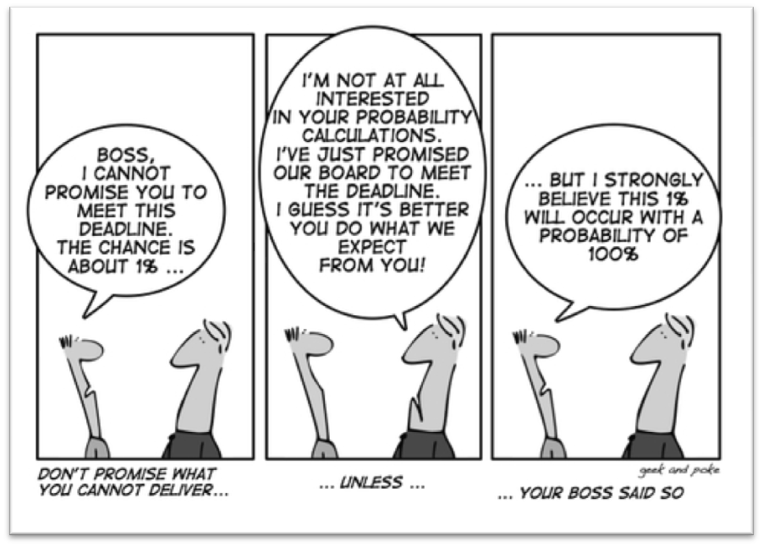
Introduction into Software Process and Management
WS09/10
Project Management
Notes:
Software−Engineering bringt Ansätze zur Lösung vieler Probleme, aber auch Strukturierungsansätze damit gar nicht erst neue Probleme bzw. Katastrophen entstehen.

Slide 16
Introduction into Software Process and Management
WS09/10
Was ist Projekt Management?
Management ist ein eindeutiger identifizierbarer Prozess, bestehend aus den
Aktivitäten:
  Planung
  Organisation
  Durchführung
  Risokomanagement
  Kontrolle
der über den Einsatz von Menschen zur Formulierung und Erreichung von Zielen führt.

Slide 17
Introduction into Software Process and Management
WS09/10
Planung
Der Projektplan teilt die verfügbaren Ressourcen für das Projekt, die Arbeitsaufteilung und den Zeitplan zur Durchführung der Arbeiten ein.
Organisation
Die organisatorische Verankerung des Projektmanagements muss im jeweiligen Unternehmen eindeutig geklärt sein.

Slide 18
Introduction into Software Process and Management
WS09/10
Risikomanagement
Eine der wichtigsten Aufgaben, die dabei helfen, mit Problemen umzugehen.
Kontrolle
Während eines laufenden Projekts besteht die wesentliche Aufgabe des Projektleiters in der Verfolgung des aktuellen Projektforschritts.
Durchführung
Die Koordination der Mitarbeiter und anderer Ressourcen und deren Zuordnung zu den Vorgängen im Projektplan, damit das Projektziel erreicht wird.
Notes:
Wieso ist Software Project Management so schwer?

Slide 19
Introduction into Software Process and Management
WS09/10
Katastrophen von Software Engineering?
Notes:
Software−Engineering bringt Ansätze zur Lösung vieler Probleme, aber auch Strukturierungsansätze damit gar nicht erst neue Probleme bzw. Katastrophen entstehen.

Slide 20
Introduction into Software Process and Management
WS09/10
1994: Bei der Wahl des Oberbürgermeisters in Neu−Ulm 1994 wurde zunächst eine Wahlbeteiligung von 104% ermittelt. Später musste man feststellen, dass sich in die Auswertungssoftware ein mysteriöser Faktor 2 eingeschlichen hatte. (Partsch)
2005: Ein Softwarefehler hat sich beim deutschen Arbeitsamt eingeschlichen. Die Kontonummern der Antragsteller auf Arbeitslosengeld wurden falsch formatiert ausgegeben, die führenden Nullen wurden hinten angehängt.
2007: Hamburg, am Montag, den 11. Juni 2007 war ein Pilot einer Verkehrsmaschine gezwungen eine Notlandung hinzulegen. Eine ganze Stunde versuchte er zu landen, doch der Board−Computer weigerte sich und versagte den Landevorgang mit einer Fehlermeldung. Dieser Unfall ging glücklicherweise glimpflich aus und forderte keine Menschenleben.
Notes:
Software−Engineering bringt Ansätze zur Lösung vieler Probleme, aber auch Strukturierungsansätze damit gar nicht erst neue Probleme bzw. Katastrophen entstehen.

Slide 21
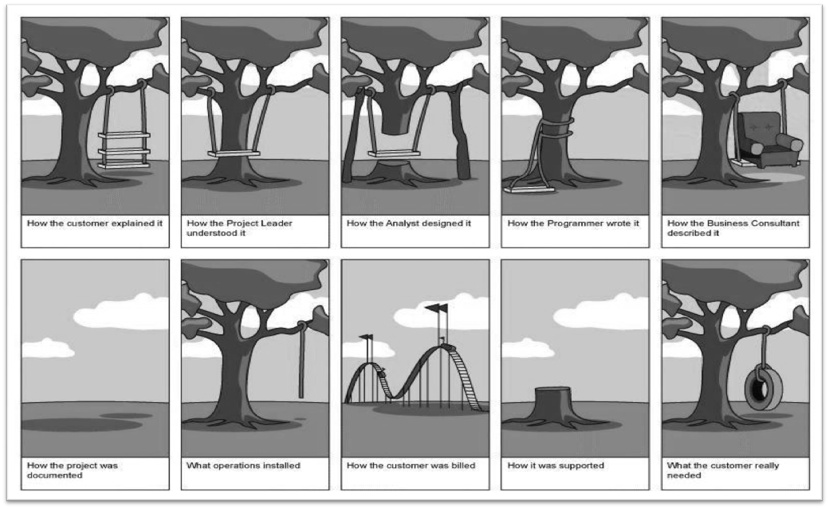
Introduction into Software Process and Management
WS09/10
Notes:
Bei einem XP-process sind die Kinden unmittelbar daran beteiligt.

Slide 22
Introduction into Software Process and Management
WS09/10
Reference:
    Software Engineering [Ian Sommerville]
    Wikipedia
    Software Production Process [Prof. Dr. Stefan Leue]
    Software Project Planning and Management [Prof. Dr. Stefan Leue]
Notes:
Bei einem XP-process sind die Kinden unmittelbar daran beteiligt.

